Slide 1

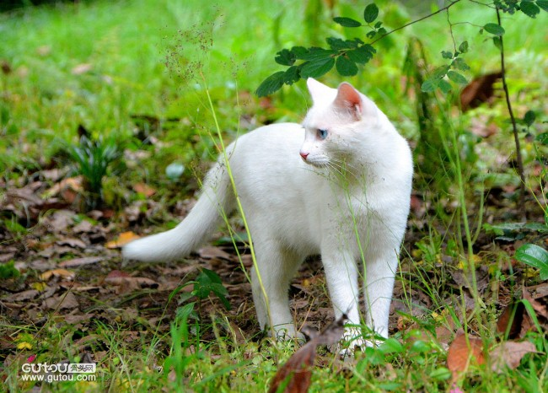
猫
作者；老舍
主讲人：李颖

Slide 2
教学目标
1 能正确流利，有感情地朗读课文。
点击添加文本
点击添加文本
2．训练学生运用“摘句归纳法”概括段意的能力。
点击添加文本
3、培养学生在观察中抓事物特点的能力。
点击添加文本

Slide 3
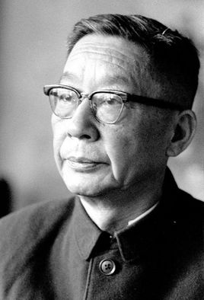
作 者 简 介
老舍（1899年2月3日—1966年8月24日），本名舒庆春，字舍予，北京满族正红旗人，原姓舒舒觉罗氏（一说姓舒穆禄氏，存疑），中国现代著名小说家、文学家、戏剧家。他1948年唱过黄梅戏，还受到严凤英的表扬。由于文革期间受到迫害，1966年8月24日深夜，老舍含冤自沉于北京西北的太平湖畔，终年67岁。夫人胡絜青（1905-2001）。其代表作品有《茶馆》、《骆驼祥子》、《四世同堂》、《龙须沟》等。
点击添加文本
点击添加文本
点击添加文本
点击添加文本

Slide 4
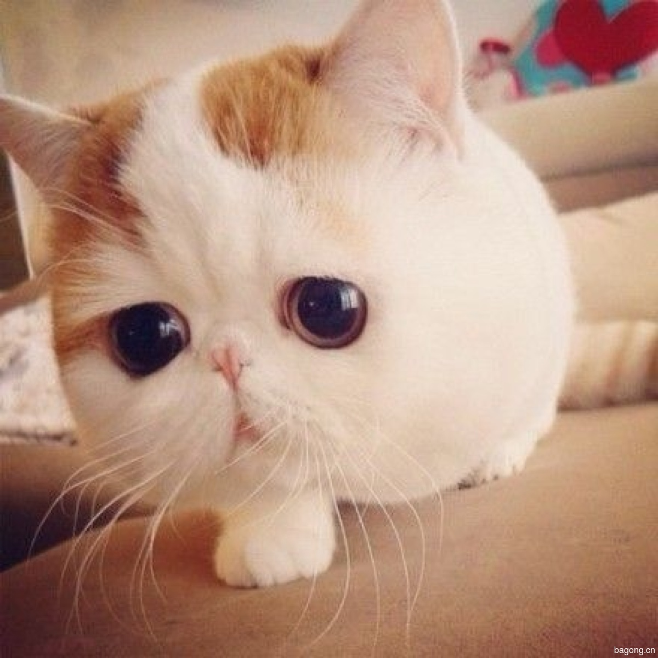
词 语 大 通 关
乖巧 任凭 尽职 丰富多腔 淘气 开辟 遭殃 咕噜 抓痒 磨蹭 生气勃勃 枝折花落 屏息凝视 折叠 折纸 屏幕 屏风
点击添加文本
点击添加文本
点击添加文本
点击添加文本

Slide 5
一 ，初读课文，初步了解课文内容，理清顺序
1．读课文。
要求：读准生字、多音字，读通课文。
思考：①老舍先生从哪两方面来写猫的？
点击添加文本
点击添加文本
点击添加文本
课文从“猫的性格实在有些古怪”和“满月的小猫更可爱”两个方面写猫的。
点击添加文本

Slide 6
2．理解“猫的性格实在有些古怪”一句。
出示比较：
猫 的性格古怪。
猫的性格有些古怪。
猫的性格实在有些古怪。
“古怪”是什么意思？
古怪——跟一般情况很不相同，让人觉得诧异，感到生疏罕见。本课指猫的性格特别、难捉摸。

Slide 7
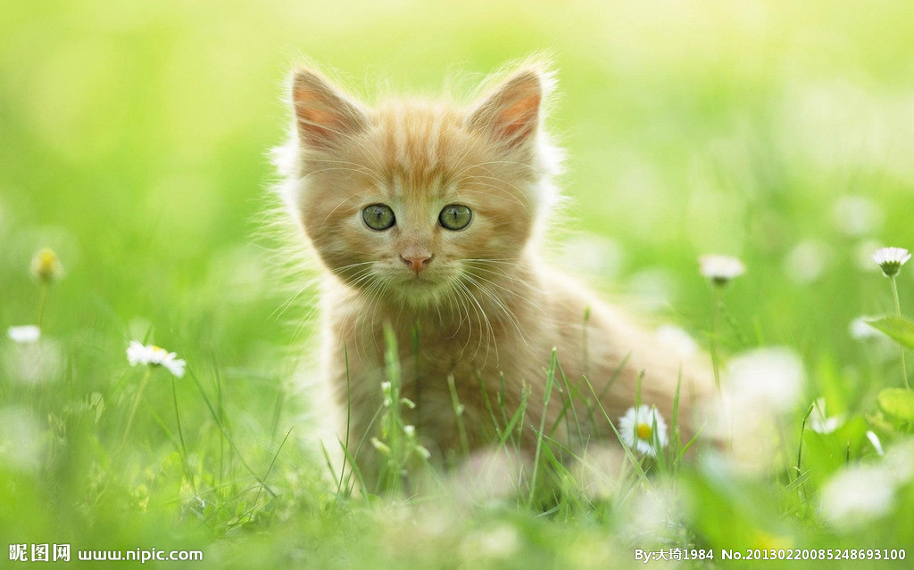
3．第一段抓住描的哪些特点来描写猫的古怪呢？自读第一段。
老实 贪玩 尽职
猫的性格实在有些古怪
高兴时温柔可亲 不高兴时一声不吭 猫胆小 勇猛
满月的小猫更可爱

Slide 8
二.熟读课文，整体感知
1．自读课文第二段，想一想第二段句子之间的关系是什么？（总分总）
2．用“摘句归纳法”概括段意：满月的小猫淘气可爱。

Slide 9
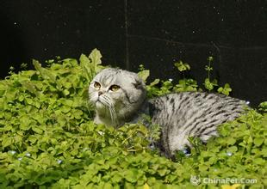
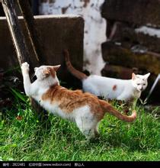
三 总结并朗读全文
1、哪些段落可用“摘句法”归纳段意？如何运用“摘句法”归纳段意？
（有总起句、中心句、总结句的段落，先摘句，后整理句子归纳。）
2、有感情地朗读课文。
点击添加文本
点击添加文本
点击添加文本
点击添加文本

Slide 10
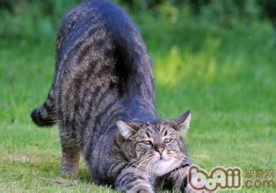
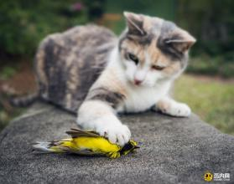
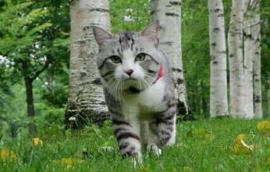
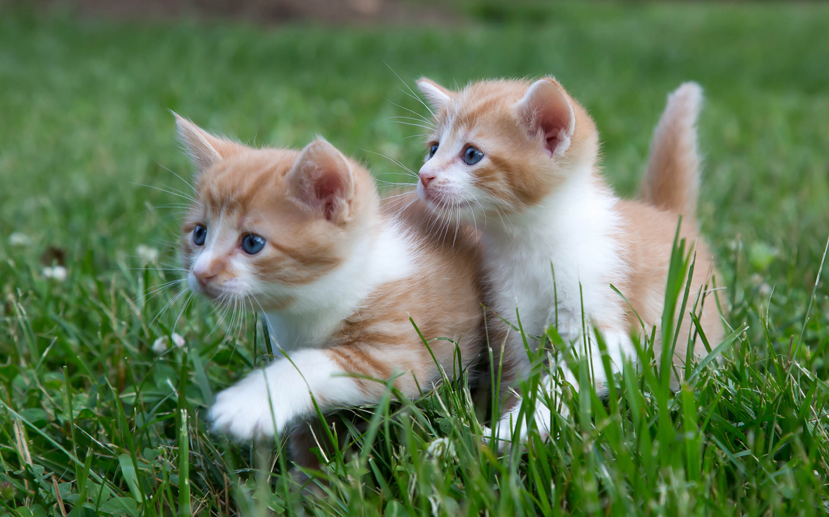
四、布置作业
1、熟读课文；2、先默写后抄写写词语。
点击添加文本
点击添加文本
点击添加文本
点击添加文本

Slide 11
谢谢！

